Slide 1
Licenciatura em Engenharia Alimentar
NUTRIÇÃO HUMANA
Ano Lectivo 2017/2018
Digestão, Absorção e Metabolismo
Abordagem geral
Docente: Maria Isabel Nunes Januário
1
I - Alimentação e Nutrição: Aspectos Gerais
Notes:
1

Slide 2
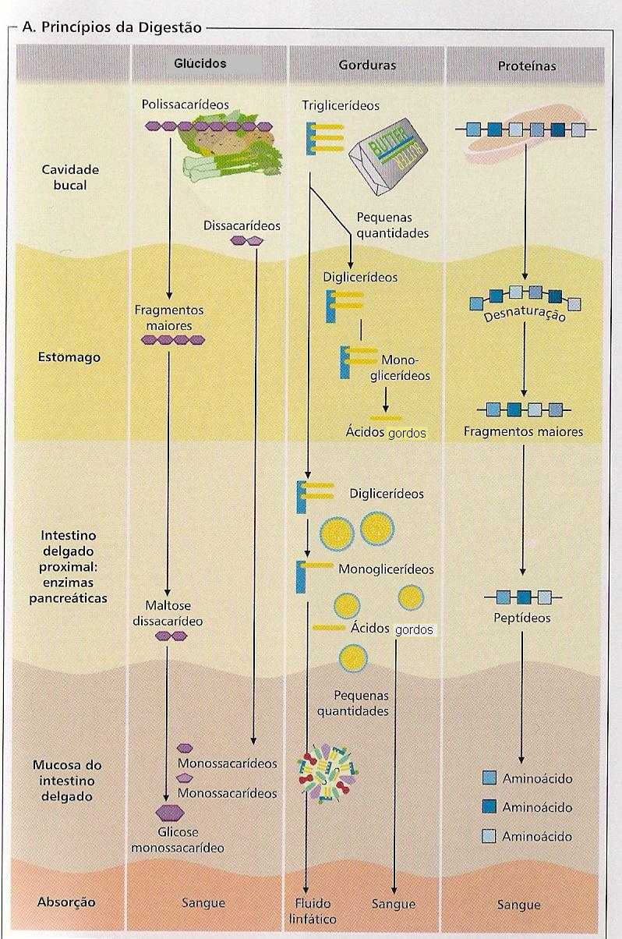
Digestão/Absorção
Actuação de Enzimas sobre os Alimentos
Local de actuação | Enzima | Constituinte dos Alimentos
Boca | Amilase salivar (ptialina) | Amido
Estomago | Pepsina | Proteínas
 | * Renina | Proteínas do leite
 | * Lipase gástrica | Gordura emulsionada
Intestino delgado | Amilase pancreática | Amido
 | Proteases pancreáticas (tripsina, quimiotripsina, carboxipeptidases) | Proteínas
 | Lipase pancreática | Gorduras
 | Peptidases | Proteínas
 | Lactase | Lactose
 | Maltase | Maltose
 | Sacarase | Sacarose
* Nas crianças
2

Slide 3
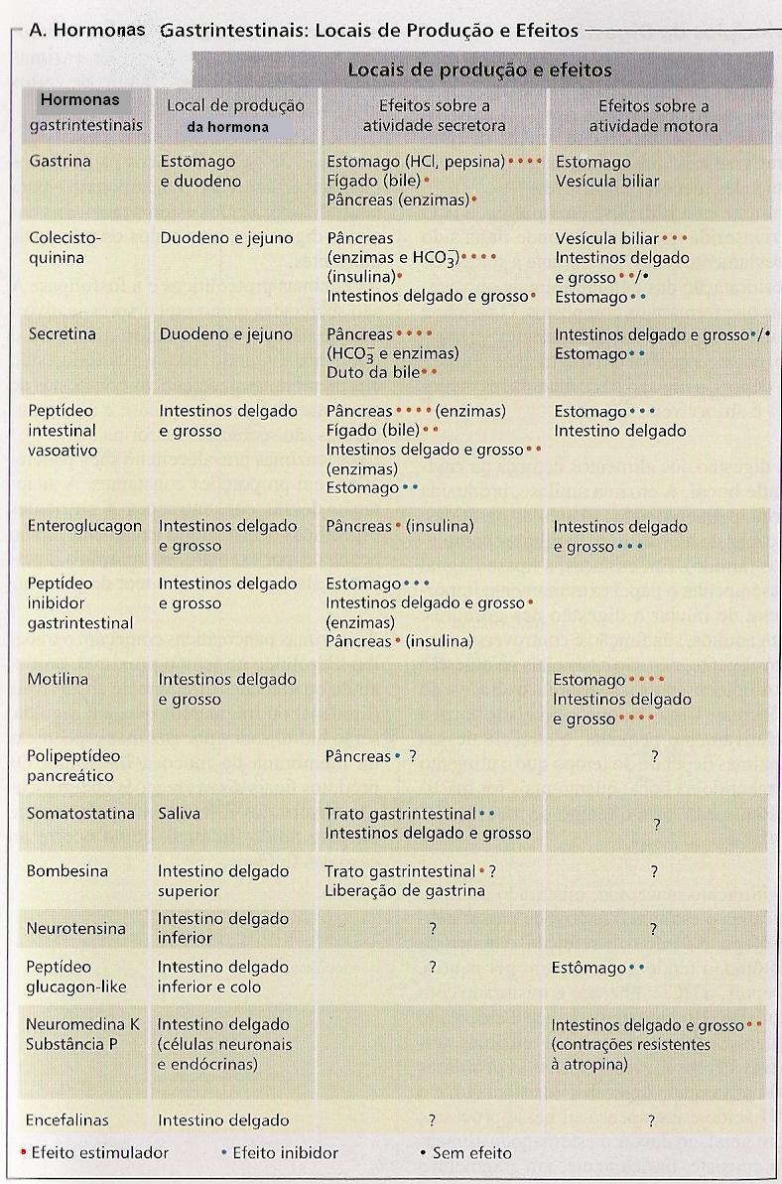
Aparelho Digestivo/Digestão
Regulação da Digestão
Estômago (antro)
Pâncreas
3

Slide 4
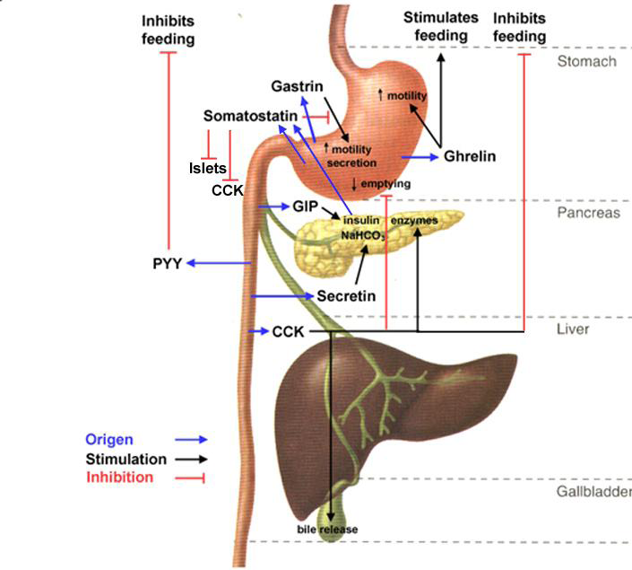
Aparelho Digestivo/Digestão
Legenda:
PYY – Péptido YY
CCK – Colecistoquinina
GIP – Péptido Inibidor Gastrointestinal
4

Slide 5
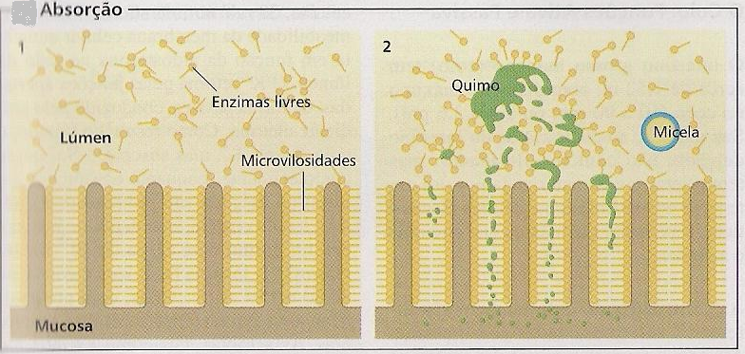
Absorção

Slide 6
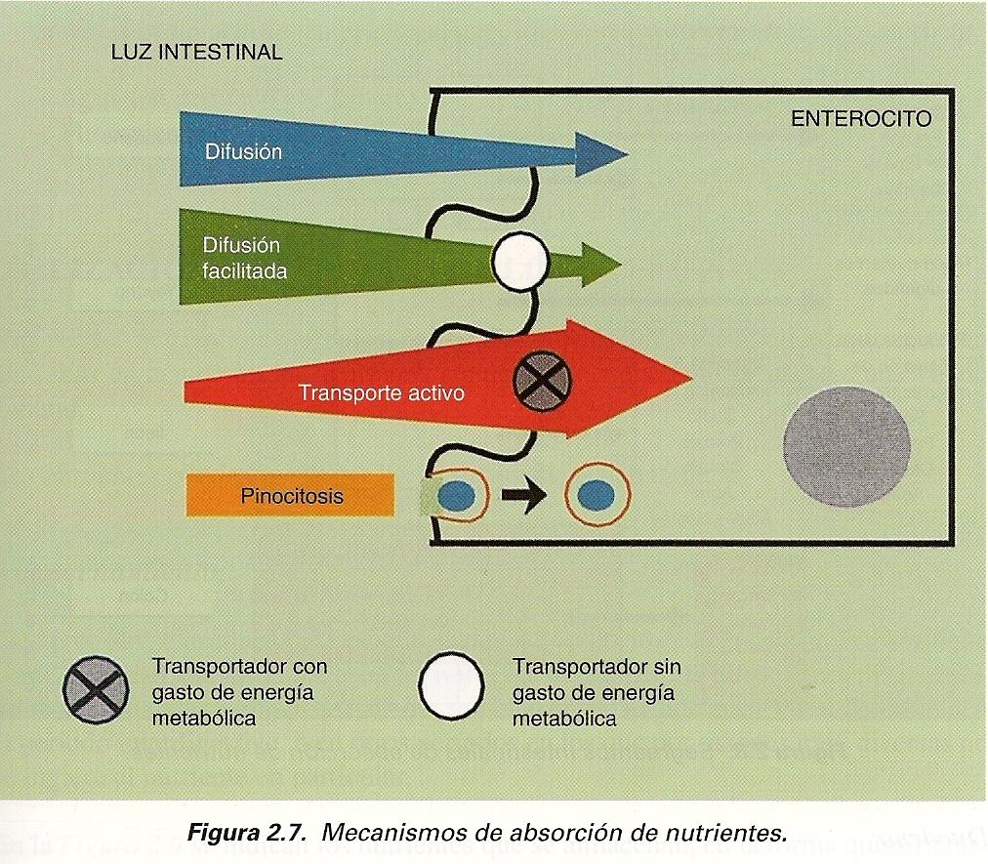
Absorção
Mecanismos de Absorção

Slide 7
Absorção
Factores que influenciam a absorção
Propriedades físico-químicas do nutriente – ex.: solubilidade ou não em lípidos
Presença de outros nutrientes no intestino que melhoram a absorção de um determinado nutriente – caso da vitamina C que favorece a absorção do ferro de origem vegetal
Presença de certos compostos nos alimentos, tais como a fibra, que aumenta a motilidade intestinal e acelera o transito intestinal, reduzindo a absorção de catiões (cálcio, magnésio, ferro, zinco, etc.)
Presença de certos fármacos no intestino, como sejam certas resinas trocadoras de iões, antibióticos, etc.
Motilidade intestinal
Estado nutricional do indivíduo (por exemplo: na anemia ferropénica ou num estado deficitário de cálcio, o grau de absorção destes elementos é maior, se este estado não se dever a outros problemas, nomeadamente metabólicos).

Slide 8
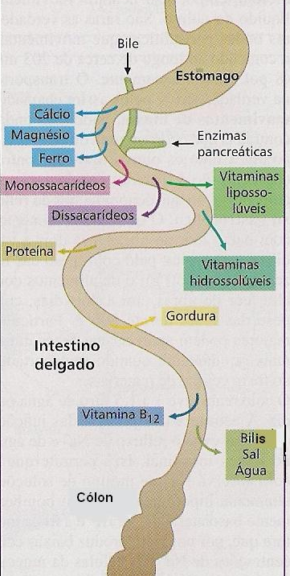
Locais de Absorção
Absorção
Bílis
Monossacáridos
Dissacáridos
Aminoácidos
Produtos de digestão das gorduras
Vitamina B₁₂
Vitamina K
Sais biliares
Na, K, Cl
Água
Água
Na, K

Slide 9
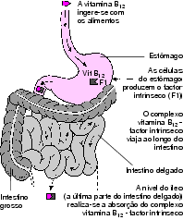
Absorção
ABSORÇÃO DA VIT. B12

Slide 10
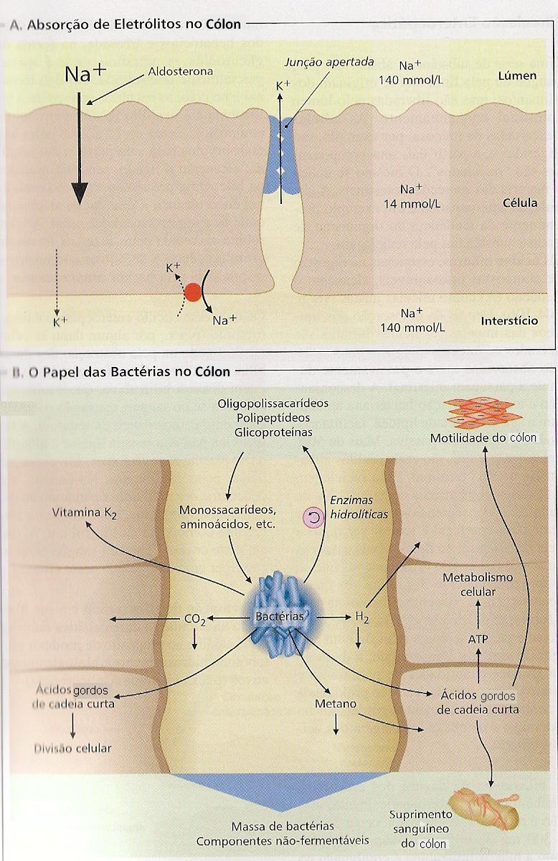
Absorção
O cólon reabsorve 1 a 1,5 litros de água por dia.
A estrutura dos poros e das junções apertadas evita o refluxo de Na⁺ e de água do lúmen intestinal (o Na⁺ é assim absorvido mesmo em sol. altamente hipotónicas).
Existe um bombeamento Na⁺/K⁺ que impede o excesso de concentração de Na⁺ e de electrólitos nas células da mucosa do cólon.
Ao contrário do estômago e do intestino delgado, que são praticamente estéreis, o cólon contêm uma densa população bacteriana (~10¹² bactérias/mL quimo)
30 a 75% da massa fecal seca.
Predomínio de Bacteróides e Bífidus anaeróbios; as aeróbias (ex. Escherichia coli ou enterococci ) representam menos de 1%.

Slide 11
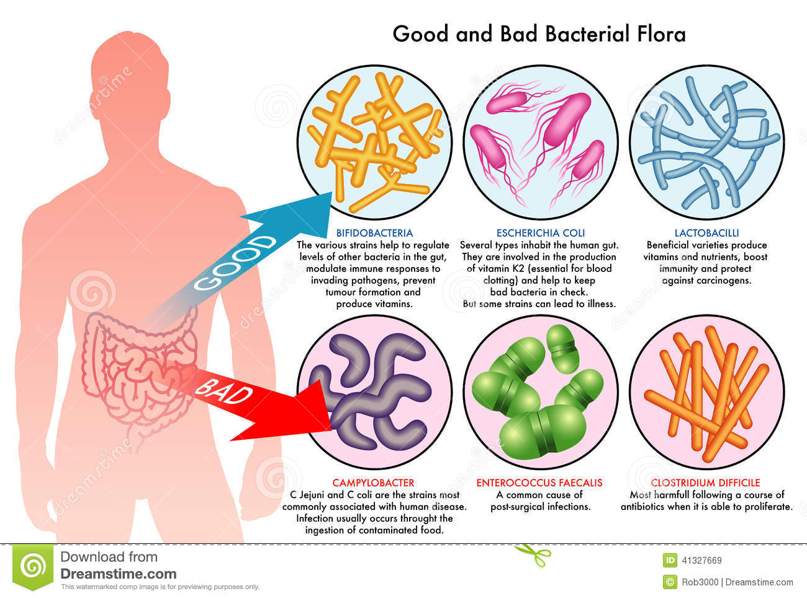
Bactérias do Cólon
https://thumbs.dreamstime.com/z/intestinal-bacterial-flora-medical-illustration-good-bad-41327669.jpg

Slide 12
METABOLISMO – Definições Básicas/Úteis
Metabolismo – Conjunto integrado de reacções químicas que têm lugar no organismo e que nos permitem extrair energia do meio e utilizá-la para sintetizar “tijolos de construção” necessários à produção de proteínas, de glúcidos e de lípidos essenciais.
Cada reacção ocorre de modo sequencial, e não de forma isolada, produzindo o substrato para a reacção enzimática seguinte, ocorrendo assim um processo contínuo (via metabólica).
Pode comparar-se o metabolismo com um mapa no qual estas sequencias de reacções metabólicas (vias) são “estradas” apresentando “escalas” intermédias ao longo do trajecto.
Estas vias necessitam de “semáforos” e limitadores de velocidade (mecanismos de regulação) para controlar o volume e velocidade do “tráfego”.
Algumas destas vias têm um só sentido, o que implica por vezes “grandes voltas” para formar alguns produtos intermédios.
O mais importante é saber de onde se parte e onde se vai chegar, não sendo necessário conhecer todas as etapas intermédias – (tal como numa viagem!)

Slide 13
METABOLISMO
As vias metabólicas podem classificar-se como catabólicas ou anabólicas.
CATABOLISMO – Degradação (quebra) de moléculas complexas ricas em energia, como as proteínas, os glúcidos e os lípidos, dando origem a outras mais simples (ex.: CO_{2,}, H₂O e NH₃). A energia libertada é “capturada” como ATP (Trifosfato de Adenosina) e armazenada para ser utilizada em reacções de síntese (anabólicas).
ANABOLISMO – Síntese de moléculas complexas a partir de outras mais simples, por exemplo, proteínas a partir dos aminoácidos e glucogénio a partir da glucose. Estas reacções de síntese requerem energia que é obtida da hidrólise de ATP (ATP ADP + P+ energia)
13

Slide 14
METABOLISMO
Exemplos das Vias Catabólicas e Anabólicas:
Vias catabólicas Designações terminam em “lise” (romper) | Vias anabólicas Designações terminam em “génese” (criar)
Glucogenólise: degradação do glucogénio Glucólise: degradação da glucose Proteólise: degradação das proteínas Lipólise: degradação dos lípidos/ ácidos gordos | Glucogénese: síntese de glucogénio Gluconeogénese: síntese de glucose Síntese de proteínas Lipogénese: síntese de ácidos gordos
14

Slide 15
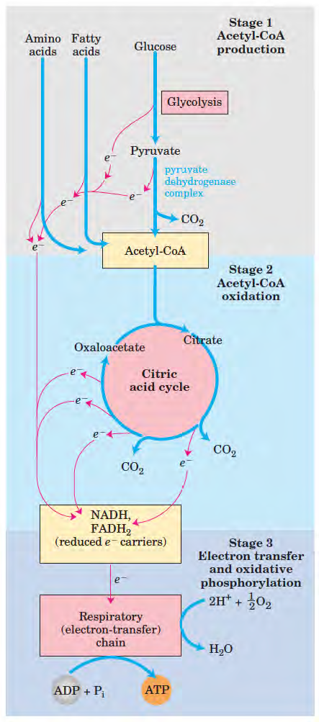
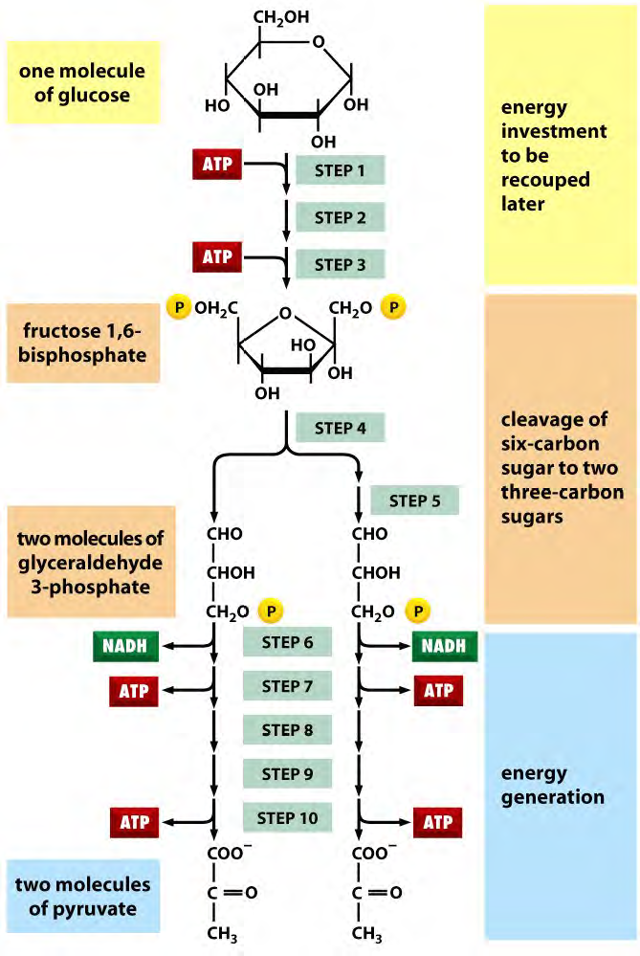
METABOLISMO
Produção de energia celular a partir dos nutrientes
GLICÓLISE
A glucose é a principal fonte de energia para a célula.
A sua entrada no metabolismo ocorre pela via glicolítica, onde é oxidada a piruvato, gerando duas moléculas de ATP e duas de NADH.
ETC
15

Slide 16
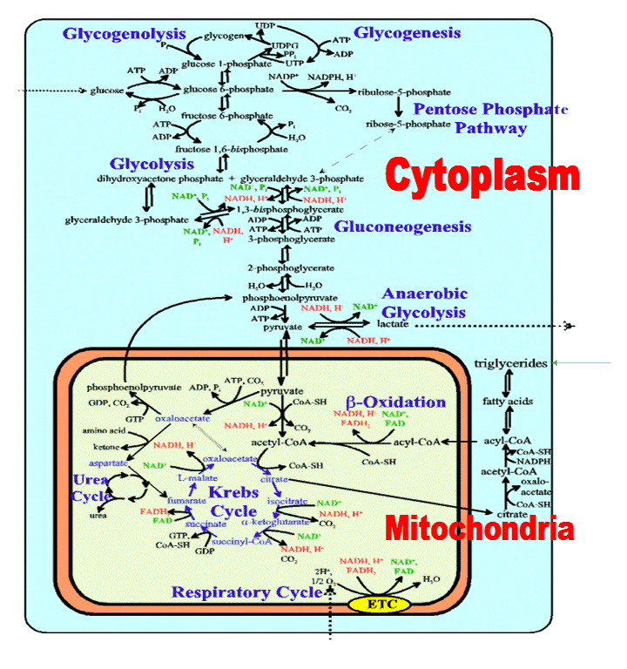
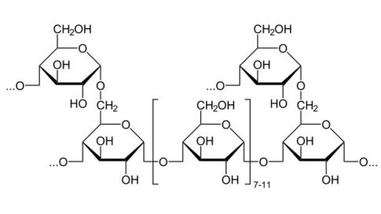
METABOLISMO
Glucogénio (ou Glicogénio)
16
Fonte: adaptado de http://www2.iq.usp.br/docente/giordano/Aulas/Krebs.pdf

Slide 17
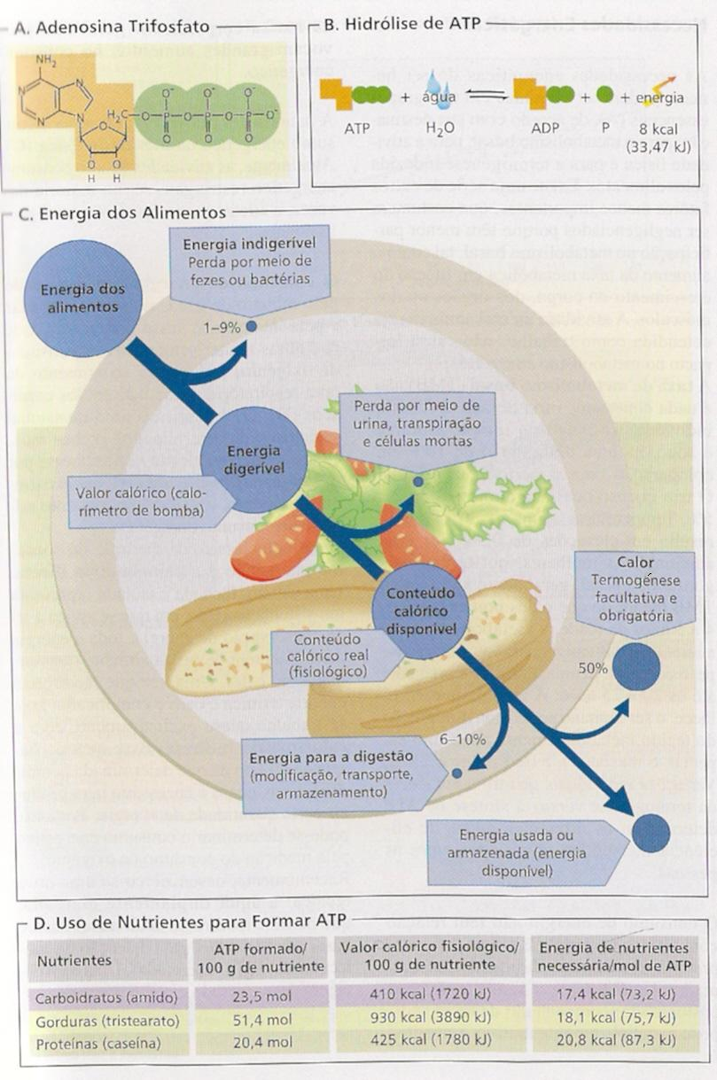
METABOLISMO
Glúcidos
17

Slide 18
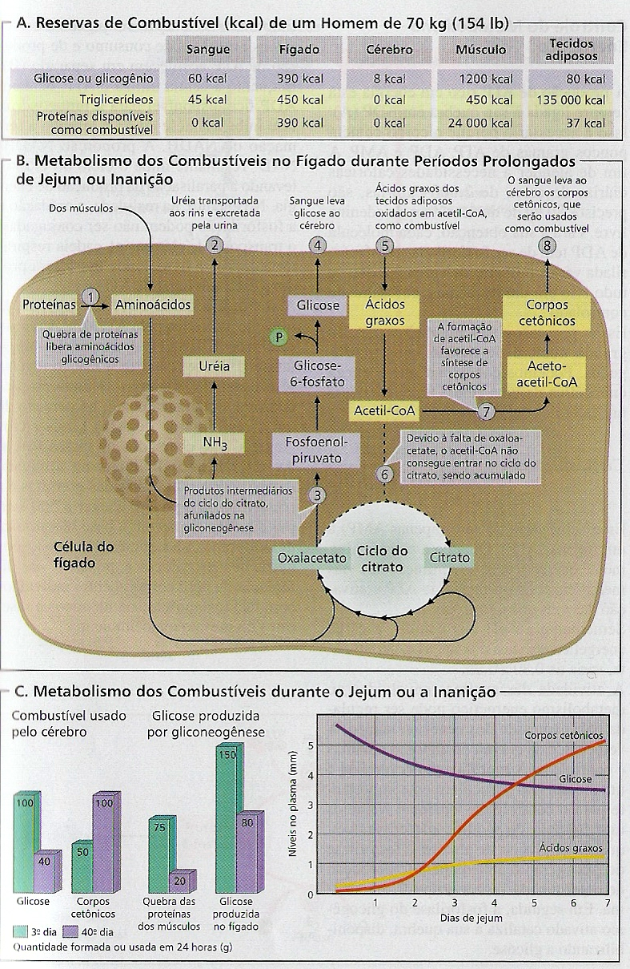
METABOLISMO
Ácidos
gordos
18

Slide 19
METABOLISMO
Ácidos gordos
Ácidos
Gordos

Slide 20
Ácidos
gordos
METABOLISMO

Slide 21
METABOLISMO
Regulação de vias metabólicas:
Em cada via existe, geralmente, uma reacção irreversível e que limita a velocidade de funcionamento dessa via.
A produção/actuação das enzimas que catalisam estas reacções estão sujeitas a uma forte regulação para assegurar que:
- a velocidade da via está adaptada às necessidades da célula
- as vias de síntese e degradação de qualquer molécula não estão activas ao mesmo tempo, pois isso daria origem a um “ciclo inútil”.
A maioria das vias metabólica, têm lugar ao mesmo tempo em diferentes compartimentos das células, nas diferentes células e tecidos do organismo. A regulação assegura que a produção de energia e de produtos intermédios seja suficiente não só para cada célula em particular, mas também se ajuste às necessidades das restantes células do organismo.
Os mecanismos de regulação devem coordenar as vias metabólicas de todas as células do organismo.
O controlo das vias metabólicas deve ser suficientemente flexível de forma a permitir a adaptação a diferentes situações (ex.: situação pósprandial, jejum, períodos de exercício físico, etc.).
21

Slide 22
METABOLISMO
REGULAÇÃO:
Sistemas Nervoso e, especialmente, Sistema Endócrino
Nutrientes ( Enzimas, Vitaminas e Minerais) e Hormonas (fundamentais na regulação a nível celular)
Insulina
Hormona do crescimento
Testosterona e Estrogénio
…
Glucagon
Adrenalina
Cortisol
Hormonas
da tiróide
…
Anabolismo
Catabolismo
22

Slide 23
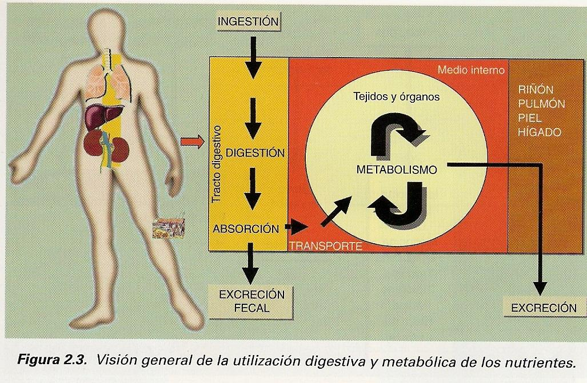
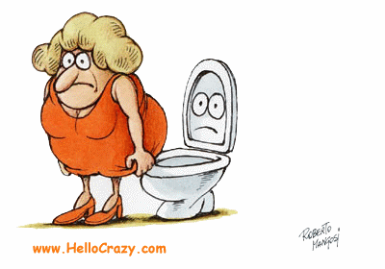
UTILIZAÇÃO DIGESTIVA E METABÓLICA DOS NUTRIENTES
23

Slide 24
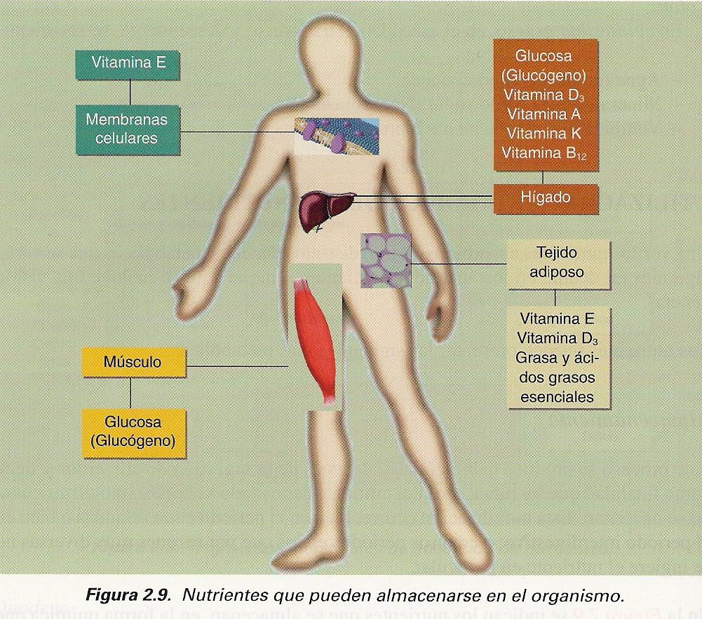
ARMAZENAMENTO DE NUTRIENTES NO ORGANISMO
24

Slide 25
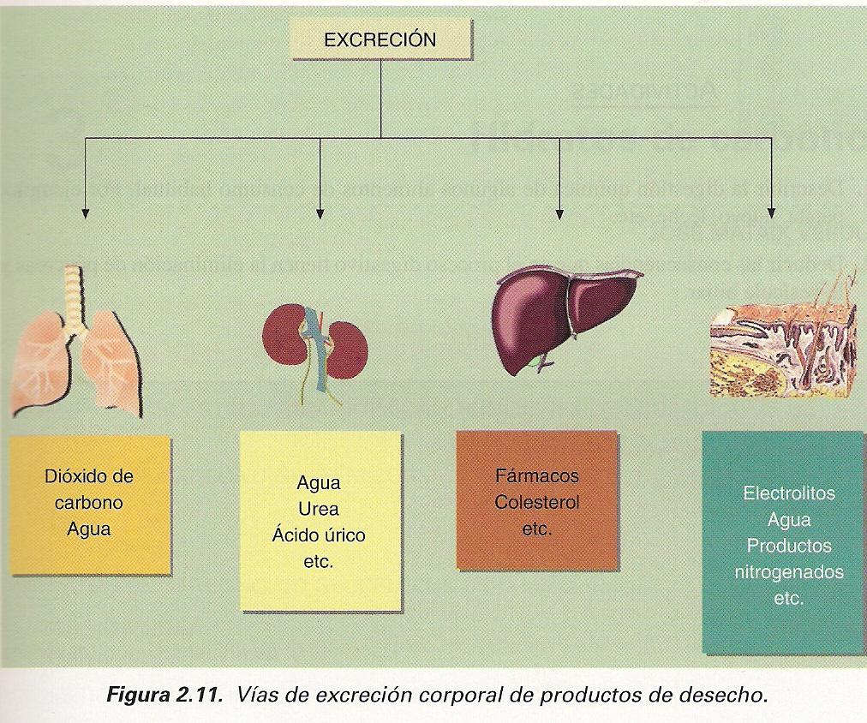
EXCREÇÃO DE PRODUTOS A ELIMINAR DO ORGANISMO
25

